Slide 1
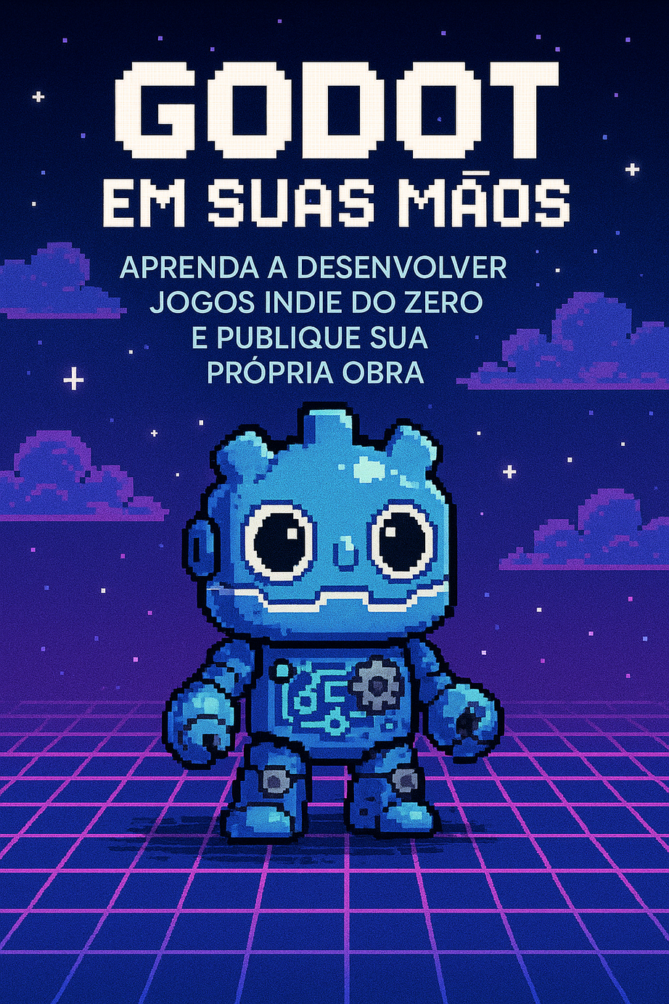
Breno de Moraes

Slide 2

01
O Que é Godot?

Slide 3


Capítulo 1: O que é Godot?
Se você está entrando agora no mundo do desenvolvimento de jogos, talvez já tenha ouvido falar da Godot Engine. Mas afinal, o que é Godot? E por que tantos desenvolvedores indie têm apostado nessa ferramenta?
A Godot é uma engine de desenvolvimento de jogos 2D e 3D de código aberto, gratuita e extremamente poderosa. Criada para ser acessível, leve e flexível, ela permite que desenvolvedores de todos os níveis – do iniciante ao experiente – transformem ideias em jogos jogáveis de forma rápida e intuitiva.

Slide 4


Por que a Godot se destaca?
Código aberto e gratuito: Diferente de outras engines que exigem licenças caras ou porcentagens sobre lucros, a Godot é 100% livre. Você pode usá-la para criar jogos comerciais sem pagar nada ou se preocupar com royalties.
Multiplataforma: Com a Godot, você pode desenvolver para Windows, Linux, macOS, Android, iOS, HTML5 e até mesmo consoles (com suporte adicional). Um jogo, várias plataformas.
GDScript: Uma linguagem de script própria, parecida com Python, feita para facilitar a vida do desenvolvedor. Rápida de aprender e perfeita para prototipagem

Slide 5
A filosofia da Godot
Mais do que apenas uma engine, a Godot carrega uma filosofia de acessibilidade, comunidade e liberdade criativa. Ela é mantida por uma comunidade ativa de desenvolvedores ao redor do mundo e está em constante evolução.
Escolher a Godot é mais do que escolher uma ferramenta: é se juntar a um movimento de criadores que acreditam que qualquer pessoa pode fazer jogos, mesmo sem grandes orçamentos ou equipes gigantescas.

Slide 6
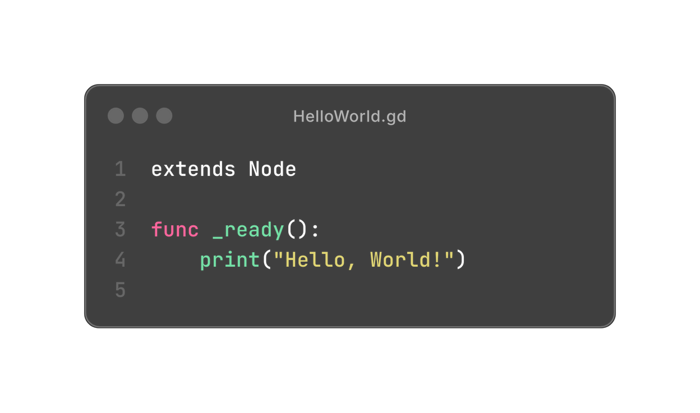
02
GDScript

Slide 7
Capítulo 2: Introdução ao GDScript
A linguagem principal da Godot é o GDScript, uma linguagem de script própria, desenvolvida especialmente para facilitar o desenvolvimento de jogos dentro da engine. Inspirada em Python, ela é simples, legível e totalmente integrada ao fluxo de trabalho da Godot.
A seguir, você conhecerá os conceitos básicos para começar a programar seu primeiro jogo.

Slide 8
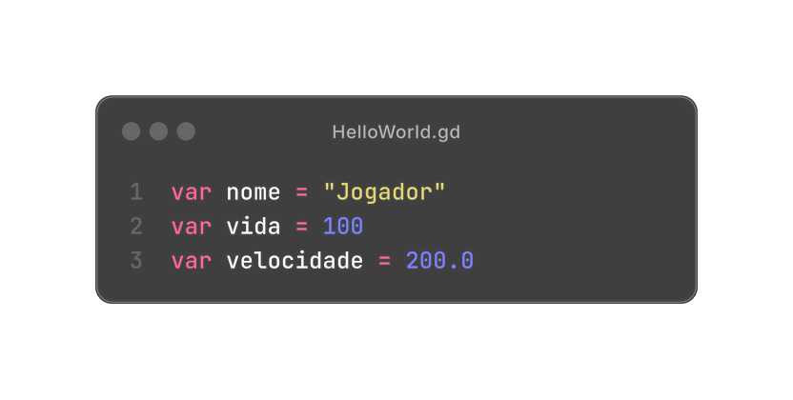
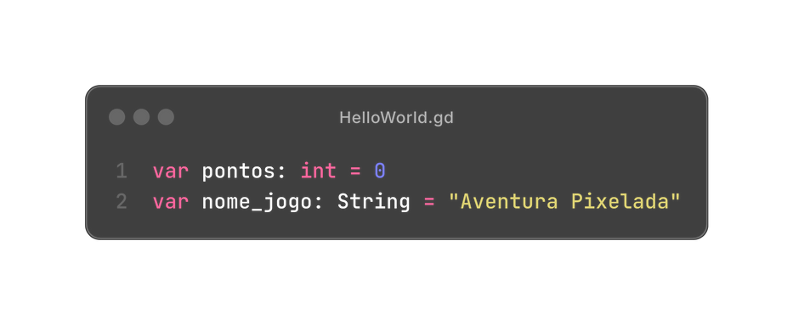
Variáveis: Armazenando Dados
Variáveis são como “caixinhas” onde você guarda informações que o jogo vai usar.
Você pode declarar variáveis com ou sem um tipo específico:

Slide 9
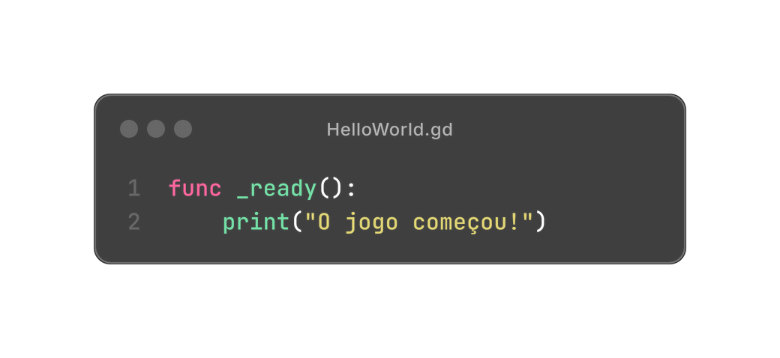
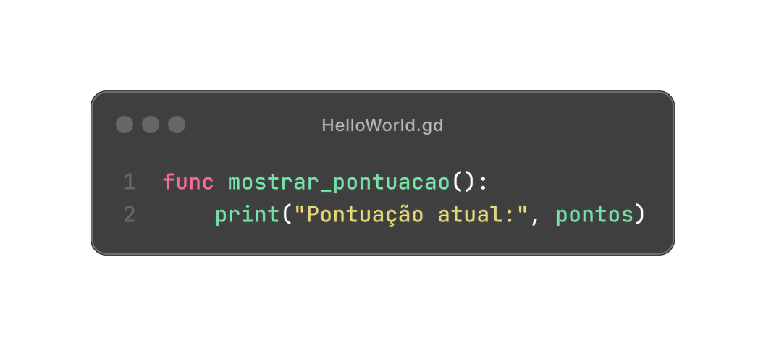
Funções: Fazendo Seu Código Agir
Funções são blocos de código que executam ações. Na Godot, a função especial _ready() é executada quando a cena está carregada.
Você também pode criar suas próprias funções:

Slide 10

Conclusões

Slide 11
Obrigado por ler até o fim!
Esse Ebook foi gerado por IA e diagramado por um humano, eu, o autor.
Se você chegou até aqui, parabéns!
Esperamos que esta leitura tenha despertado em você o entusiasmo e a confiança para mergulhar de cabeça no universo do desenvolvimento de jogos indie com a Godot. Não importa se você está dando seus primeiros passos ou já tem alguma experiência: o mais importante é continuar criando, errando, aprendendo e evoluindo.
A Godot é uma ferramenta poderosa, mas o verdadeiro poder está nas suas mãos — na sua criatividade, na sua persistência e no seu desejo de transformar ideias em experiências interativas.
Boas criações — e até o próximo jogo!

